Slide 1



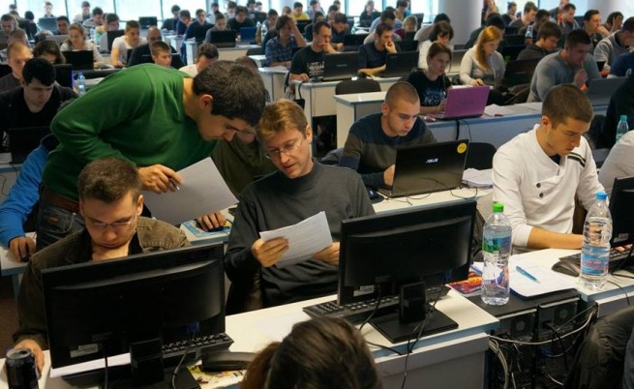
Подготовка за изпит
Тренировка за практически изпит по програмиране
изпит
СофтУни
трейнърски екип
Софтуерен университет
http://softuni.bg

Slide 2


Съдържание
Какво да очакваме на изпита?
Задача с прости сметки
Задача с единична проверка
Задача с по-сложни проверки
Задача с единичен цикъл
Чертане на фигурка на конзолата
Задача с вложени цикли

Slide 3
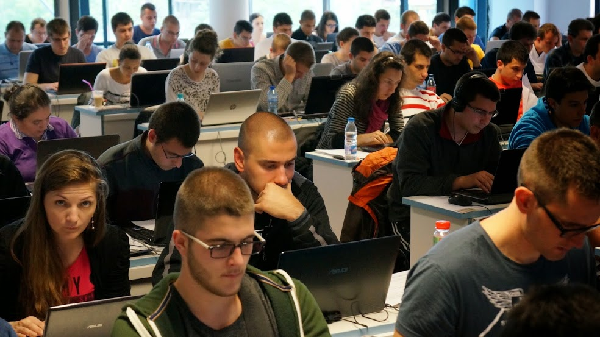

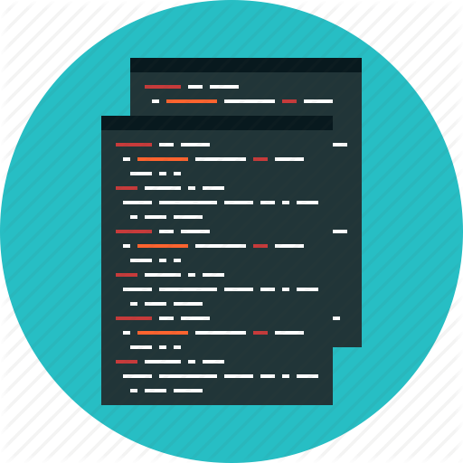
Практически изпит по програмиране

Slide 4
Практически изпит
Курсът "Кодиране за начинаещи" завършва с практически изпит (междинен изпит)
Изпитът включва 6 задачи за 4 часа с judge система
Задача с прости сметки (без проверки)
Задача с единична проверка
Задача с по-сложни проверки
Задача с единичен цикъл
Задача за чертане на фигурка на конзолата
Задача с вложени цикли

Slide 5
Система за онлайн оценяване
Всички изпити и домашни се тестват автоматизирано
През онлайн judge система: judge.softuni.bg
Всички задачи имат открити и състезателни тестове
Влиза се с вашия softuni.bg акаунт
Как работи тестването в judge системата?
Качвате сорс кода (C# програма)
Програмата се тества с поредица тестове
За всеки успешен тест получавате точки

Slide 6

Резултати от междинен изпит
Междинният изпит измерва напредъка на студентите
Включва целия учебен материал от част I
Подготвя студентите за по-сложния финален изпит
Резултати от междинен изпит
Резултат > 50% (поне 3 от 6 задачи)
Препоръчваме продължаване напред в курса
Резултат < 50% (под 3 от 6 задачи)
Препоръчва се повтаряне на курса

Slide 7

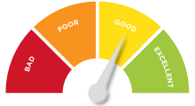

Система за оценяване в курса
Присъствено обучение
Финален изпит – 75%
Междинен изпит – 15%
Работа с ментор – 5%
Домашни – 5%
Онлайн обучение
Финален изпит – 100%
Активност във форума – бонус до 10%

Slide 8



Задачи с прости сметки
Пресмятания без проверки и цикли

Slide 9
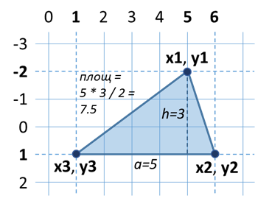
Лице на триъгълник в равнината
Триъгълник е зададен с координатите на трите си върха
Върховете (x2, y2) и (x3, y3) лежат на обща хоризонтална права
Върхът (x1, y1) е нагоре или отдолу
Да се пресметне лицето на триъгълника
Подсказка: можем да сметнем страната а и височината h, и лицето S = a * h / 2
5
-2
6
1
1
1
7.5
Тестване на решението: https://judge.softuni.bg/Contests/Practice/Index/157#0

Slide 10
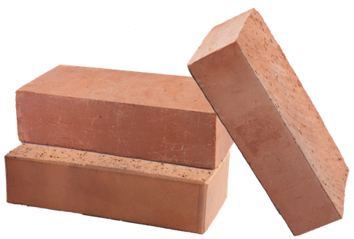
Пренасяне на тухли
Строителни работници трябва да пренесат общо x тухли
Работниците са w на брой и работят едновременно
Тухлите се пренасят в колички, всяка с вместимост m тухли
Да се пресметне колко най-малко курса трябва да направят работниците за да пренесат тухлите
Примери:
x = 120 тухли, w = 2 работника, m = 30 тухли → 2 курса
x = 310 тухли, w = 3 работника, m = 10 тухли → 11 курса
Тестване на решението: https://judge.softuni.bg/Contests/Practice/Index/157#1

Slide 11



Задачи с единична проверка
Условна конструкция + премятания

Slide 12
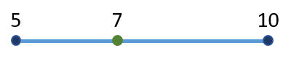
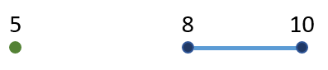
Точка върху отсечка
Хоризонтална отсечка е зададена с двата си края
Точка е зададена с позицията си
Да се провери дали точката лежи върху отсечката или извън
Да се изчисли разстоянието до най-близкия край на отсечката
10
5
7
in
2
8
10
5
out
3
Тестване на решението: https://judge.softuni.bg/Contests/Practice/Index/157#2

Slide 13
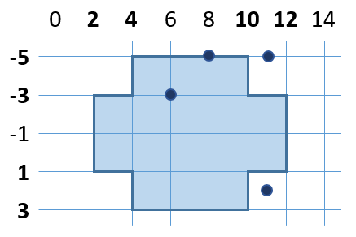
Точка във фигура
Да се напише програма, която проверява дали дадена точка (x, y) е вътре или извън следната фигура :
8
-5
in
6
-3
in
11
-5
out
11
2
out
Тестване на решението: https://judge.softuni.bg/Contests/Practice/Index/157#3

Slide 14


Задачи с по-сложни проверки
Няколко / вложени проверки

Slide 15

Дата след 5 дни
Дадени са две числа d (ден) и m (месец), които формират дата
Да се напише програма, която отпечатва датата след 5 дни
Месеци април, юни, септември и ноември имат по 30 дни; февруари има 28 дни; oстаналите месеци имат по 31 дни
Месеците да се печатат с водеща нула (например 01, 08, 12)
28
03
2.04
27
12
1.01
25
1
30.01
Тестване на решението: https://judge.softuni.bg/Contests/Practice/Index/157#4

Slide 16
Суми от 3 числа
Дадени са 3 числа. Да се провери дали сумата на две от числата == третото. Да се изведе A + B = C (A ≤ B) или "No"
3
5
2
2 + 3 = 5
2
2
4
2 + 2 = 4
1
1
5
No
5
3
2
2 + 3 = 5
4
2
2
2 + 2 = 4
3
5
6
No
Тестване на решението: https://judge.softuni.bg/Contests/Practice/Index/157#5

Slide 17



Задачи с единичен цикъл
for-loop
Единичен for-цикъл с проста логика

Slide 18



Суми през 3
Дадени са n числа a₁, a₂, …, a_{n}. Да се пресметнат сумите:
sum₁ = a₁ + a₄ + a₇ + …
sum₂ = a₂ + a₅ + a₈ + …
sum₃ = a₃ + a₆ + a₉ + …
5
3
5
2
7
8
sum1 = 10
sum2 = 13
sum3 = 2
2
3
5
sum1 = 3
sum2 = 5
sum3 = 0
4
7
-2
6
12
sum1 = 19
sum2 = -2
sum3 = 6
Тестване на решението: https://judge.softuni.bg/Contests/Practice/Index/157#6

Slide 19
Нарастващи елементи
Дадена е редица от n числа a₁, a₂, …, a_{n}
Да се пресметне дължината на най-дългата нарастваща поредица от елементи измежду тези числа
3
5
2
4
2
4
2
8
7
6
2
4
1
2
4
4
3
4
5
6
7
8
4
Тестване на решението: https://judge.softuni.bg/Contests/Practice/Index/157#7

Slide 20

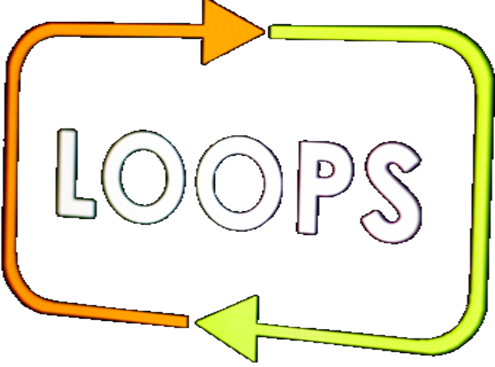
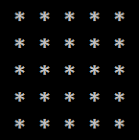
Чертане на фигурки на конзолата
Рисуване на фигури с вложени цикли

Slide 21

Перфектен диамант
Да се начертае диамант с размер n:
n = 5
n = 2
n = 3
n = 4
*
*-*
*-*-*
*-*-*-*
*-*-*-*-*
*-*-*-*
*-*-*
*-*
*
*
*-*
*
*
*-*
*-*-*
*-*
*
*
*-*
*-*-*
*-*-*-*
*-*-*
*-*
*
Тестване на решението: https://judge.softuni.bg/Contests/Practice/Index/157#8

Slide 22
Правоъгълник със звездички в центъра
Да се начертае правоъгълник със звездички в центъра:
n = 2
n = 3
n = 4
n = 5
%%%%
%**%
%%%%
%%%%%%
% %
% ** %
% %
%%%%%%
%%%%%%%%
% %
% ** %
% %
%%%%%%%%
%%%%%%%%%%
% %
% %
% ** %
% %
% %
%%%%%%%%%%
Тестване на решението: https://judge.softuni.bg/Contests/Practice/Index/157#9

Slide 23




Задачи с вложени цикли
цикли
По-сложни цикли, вложени цикли

Slide 24
Четворки нарастващи числа
По дадена двойка числа a и b да се генерират всички четворки n₁, n₂, n₃, n₄, за които a ≤ n₁ < n₂ < n₃ < n₄ ≤ b
15 16 17 18
15 16 17 19
15 16 17 20
15 16 18 19
15 16 18 20
15 16 19 20
15 17 18 19
15 17 18 20
15 17 19 20
15 18 19 20
16 17 18 19
16 17 18 20
16 17 19 20
16 18 19 20
17 18 19 20
3 4 5 6
3 4 5 7
3 4 6 7
3 5 6 7
4 5 6 7
3
7
15
20
5
7
No
Тестване на решението: https://judge.softuni.bg/Contests/Practice/Index/157#10

Slide 25
Генериране на правоъгълници
По дадени числа n и m да се генерират всички правоъгълници с цели координати в интервала [-n…n] с площ поне m
Да се отпечатат във формат:
Ограничения: -n ≤ left < right ≤ n; -n ≤ top < bottom ≤ n
(left, top) (bottom, right) -> area
1
2
(-1, -1) (0, 1) -> 2
(-1, -1) (1, 0) -> 2
(-1, -1) (1, 1) -> 4
(-1, 0) (1, 1) -> 2
(0, -1) (1, 1) -> 2
2
17
No
3
36
(-3, -3) (3, 3) -> 36
Тестване на решението: https://judge.softuni.bg/Contests/Practice/Index/157#11

Slide 26

Какво научихме днес?
Изпитът ще се състои от 6 задачи:
Задача с прости сметки
Задача с единична проверка
Задача с по-сложни проверки
Задача с единичен цикъл
Чертане на фигурка на конзолата
Задача с вложени цикли
изпит

Slide 27








Подготовка за изпит
https://softuni.bg/courses/programming-basics/

Slide 28

Лиценз
Настоящият курс (слайдове, примери, видео, задачи и др.) се разпространяват под свободен лиценз "Creative Commons Attribution-NonCommercial-ShareAlike 4.0 International"
Благодарности: настоящият материал може да съдържа части от следните източници
Книга "Основи на програмирането със C#" от Светлин Наков и колектив с лиценз CC-BY-SA

Slide 29





Безплатни обучения в СофтУни
Фондация "Софтуерен университет" – softuni.org
Софтуерен университет – качествено образование, професия и работа за софтуерни инженери
softuni.bg
СофтУни @ Facebook
facebook.com/SoftwareUniversity
СофтУни @ YouTube
youtube.com/SoftwareUniversity
СофтУни форуми – forum.softuni.bg

